Slide 1
BÀI 12
MẢNG MỘT CHIỀU (T1)

Slide 2
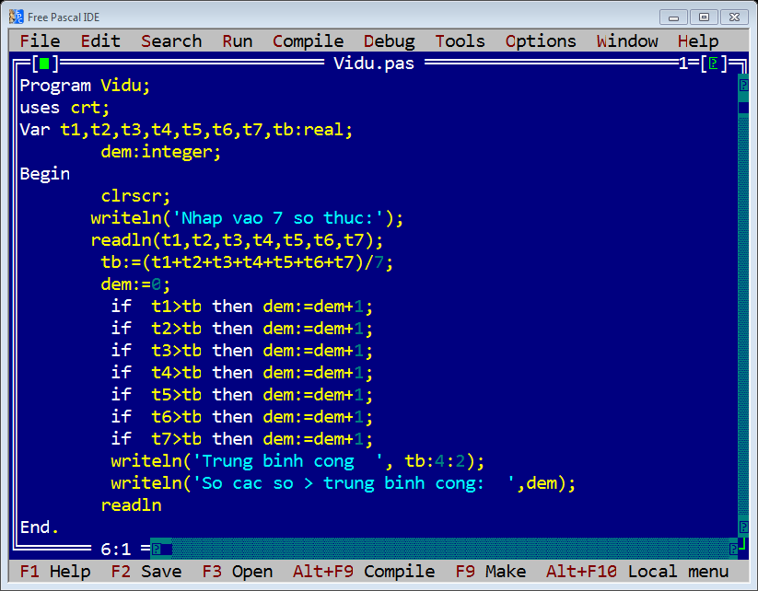
BÀI TOÁN ĐẶT VẤN ĐỀ (T1)
Câu 1: Xác đinh Input, Output
Câu 2: Chương trình trên dùng bao nhiêu biến? là những biến nào? Chức năng các biến đó?Nhóm câu lệnh if..then dùng để làm gì?
Câu 3: Chương trình này làm nhiệm vụ gì?
Câu 4: Mở rộng bài toán trên đối với N=365 thì số biến cần khai báo là bao nhiêu biến? Số câu lệnh rẽ nhánh là bao nhiêu ?Việc viết chương trình trong trường hợp này có khó khăn gì?

Slide 3
BÀI TOÁN ĐẶT VẤN ĐỀ
Câu 1: Xác đinh Input, Output
* Input:
* Output:
Trung bình cộng 7 số(tb). Số các số lớn hơn trung bình cộng (dem)
t1,t2,t3,t4,t5,t6,t7.

Slide 4
BÀI TOÁN ĐẶT VẤN ĐỀ
Câu 2: Chương trình trên dùng bao nhiêu biến? là những biến nào? Chức năng các biến đó?Nhóm câu lệnh if..then dùng để làm gì?
- 9 biến (t1,t2,t3,t4,t5,t6,t7 lưu 7 số thực bất kì nhập từ bàn phím, biến (tb) lưu trung bình cộng 7 số, biến (dem) đếm số các số lơn hơn số (tb)).
- Nhóm lệnh if..then dùng để kiểm tra và đếm số các số có giá trị lớn hơn số trung bình cộng.

Slide 5
BÀI TOÁN ĐẶT VẤN ĐỀ
Câu 3: Chương trình này làm nhiệm vụ gì?
- Nhập vào từ bàn phím 7 số thực bất kì. Tính và hiển thị ra màn hình trung bình cộng của 7 số và số các số có giá trị lớn hơn số trung bình cộng

Slide 6
BÀI TOÁN ĐẶT VẤN ĐỀ
Câu 4: Mở rộng bài toán trên đối với N=365 thì số biến cần khai báo là bao nhiêu biến? Số câu lệnh rẽ nhánh là bao nhiêu? Việc viết chương trình trong trường hợp này có khó khăn gì?
- 365 biến
-365 lệnh rẽ nhánh
Khó khăn:
Chương trình rất dài, tốn thời gian

Slide 7
1. KHÁI NIỆM
M¶ng mét chiÒu lµ mét d·y hữu h¹n c¸c phÇn tö cïng kiÓu
VÝ dô:
A
17 | 20 | 18 | 25 | 19 | 12 | 19
19
1 2 3 4 5 6 7
Trong ®ã :
☞ Tªn m¶ng : A.
☞ Sè phÇn tö cña m¶ng: 7.
☞ KiÓu dữ liÖu cña c¸c phÇn tö: KiÓu nguyªn.
☞ Khi tham chiÕu ®Õn phÇn tö thø i ta viÕt A[i].
VÝ dô: A[5] = 19.

Slide 8
2. KHAI BÁO MẢNG MỘT CHIỀU TRONG PASCAL
* C¸ch 1: Khai b¸o gi¸n tiÕp
TYPE <tªn kiÓu m¶ng> = array[<chØ sè ®Çu>..<chØ sè cuèi>] of <kiÓuphÇn tö>;
Var <ds biÕn m¶ng> : <tªn kiÓu m¶ng>;
Trong ®ã :  ChØ sè ®Çu, chØ sè cuèi thường lµ c¸c h»ng hoÆc biÓu thøc nguyªn;
☞ ChØ sè ®Çu ≤ chØ sè cuèi;
☞ Giữa 2 chØ sè lµ dÊu ..
VÝ dô: TYPE nhietdo = array[1..365] of integer;
Var A: nhietdo;

Slide 9
2. KHAI BÁO MẢNG MỘT CHIỀU TRONG PASCAL
* C¸ch 2: Khai b¸o trùc tiÕp
Var <Ds biÕn m¶ng> : array[<chØ sè ®Çu>..<chØ sè cuèi>] of <kiÓuphÇn tö>;
VÝ dô:
Var nhietdo : array[1..365] of integer;
Var A,B : array[1..100] of real;

Slide 10
Luyện tập
Hãy viết phần khai báo cho bài toán mở rộng phần khởi động
Nếu dùng phần khai báo này giải quyết bài toán 1 có được không và có vấn đề gì không?
Hạn chế của mảng 1 chiều là gì?

Slide 11

Luyện tập
Câu 1. Hãy viết phần khai báo cho bài toán mở rộng phần khởi động
Var
a:array[1..366] of real;
i: word;
tb:real;

Slide 12
Luyện tập
Câu 2: Nếu dùng phần khai báo này giải quyết bài toán 1 có được không và có vấn đề gì không?
Giải quyết được nhưng lãng phí bộ nhớ có rất nhiều phần tử mảng dư thừa không sử dụng đến

Slide 13
Luyện tập
Hạn chế của mảng 1 chiều là gì?
Số phần tử của mảng là cố định phải được chỉ ra ngay từ khi khai báo nên đối với các bài toán số phần tử khống chế năm trong một khoảng rộng thì trong nhiều trường hợp sẽ lãng phí bộ nhớ

Slide 14
BÀI 12
MẢNG MỘT CHIỀU (T2)

Slide 15
1. KHỞI ĐỘNG
Nhóm 1: xác định input, output
Nhóm 3: viết lệnh nhập mảng A
Nhóm 2:
- vết lệnh khai báo mảng A
-khai báo các biến dung trong chương trình
Nhóm 4: viết lệnh hiển thị mảng A
Bài toán: Cho dãy A gồm N số thực được xác định A₁..A_{n} (N<=100). Viết chương trình nhập dãy A, hiển thị dãy và tổng các phần tử dãy

Slide 16

1. KHỞI ĐỘNG

Slide 17
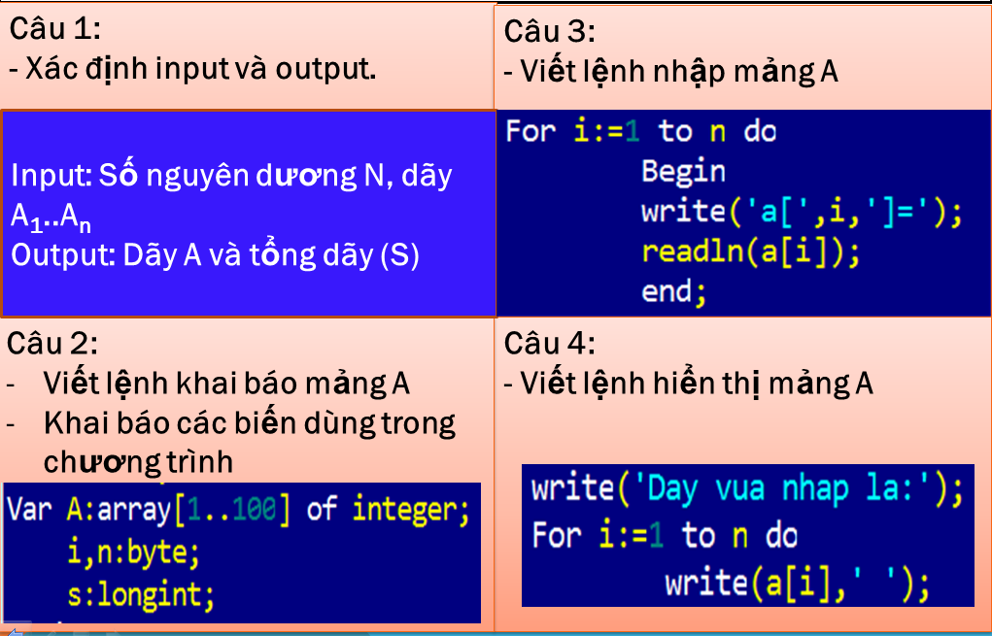
1. KHỞI ĐỘNG

Slide 18

1. KHỞI ĐỘNG

Slide 19
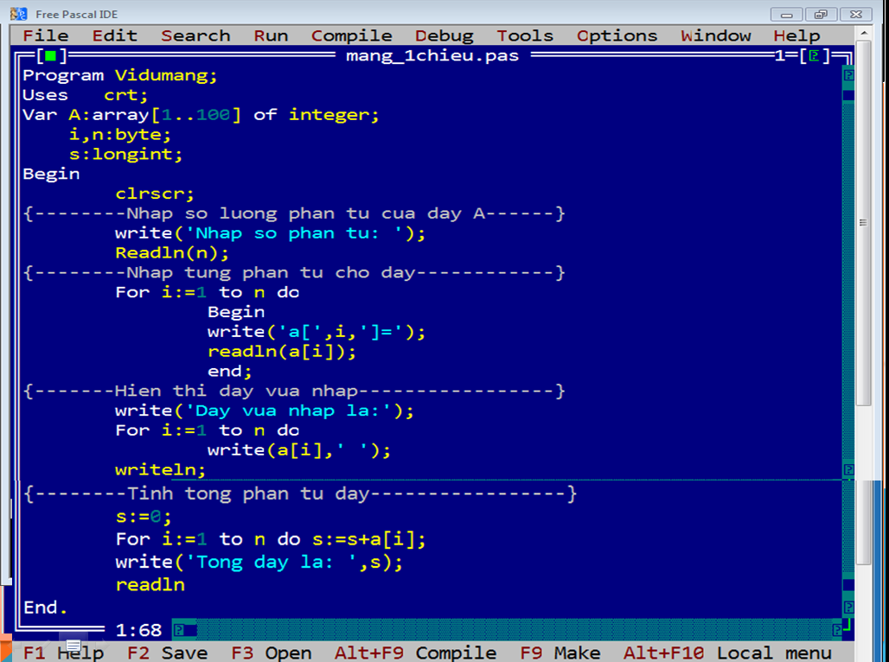
1. KHỞI ĐỘNG

Slide 20
2. HÌNH THÀNH KIẾN THỨC
Ví dụ 1: Viết chương trình tìm giá trị lớn nhất trong dãy số nguyên A₁..A_{n} (n<=250, giá trị mỗi phần tử nhỏ hơn 500).
Câu 1: Xác định bài toán
Câu 2: Nêu ý tưởng thuật toán tìm max
Câu 3: Xác định các biến cần khai báo và ý nghĩa

Slide 21
2. HÌNH THÀNH KIẾN THỨC
Ví dụ 1: Viết chương trình tìm giá trị lớn nhất trong dãy số nguyên A₁..A_{n} (n<=250, giá trị mỗi phần tử nhỏ hơn 500).
Câu 1: Xác định bài toán
Input: dãy số nguyên A₁..A_{n} (n<=250)
Output: Max(A₁..A_{n} )

Slide 22
2. HÌNH THÀNH KIẾN THỨC
Ví dụ 1: Viết chương trình tìm giá trị lớn nhất trong dãy số nguyên A₁..A_{n} (n<=250, giá trị mỗi phần tử nhỏ hơn 500).
Câu 2: Nêu ý tưởng thuật toán tìm max
- khởi tạo biến max = A_{1.}
- so sánh lần lượt các giá trị của max với các giá trị còn lại, nếu phần tử nào lớn hơn max thì gán lại giá trị đó cho max.

Slide 23
2. HÌNH THÀNH KIẾN THỨC
Ví dụ 1: Viết chương trình tìm giá trị lớn nhất trong dãy số nguyên A₁..A_{n} (n<=250, giá trị mỗi phần tử nhỏ hơn 500).
Câu 3: Xác định các biến cần khai báo và ý nghĩa
biến Max – dùng để lưu giá trị lớn nhất
Biến i – dùng để chỉ vị trí các phần tử (1< i <= n )
Mảng a[] – dung lưu các phần tử mảng.

Slide 24
2. HÌNH THÀNH KIẾN THỨC
Ví dụ 1: Viết chương trình tìm giá trị lớn nhất trong dãy số nguyên A₁..A_{n} (n<=250, giá trị mỗi phần tử nhỏ hơn 500).
Liệt kê các thao tác với mảng trong bài cần phải thực hiện làm trong bài.
Viết đoạn chương trình nhập mảng, và tìm max

Slide 25
2. HÌNH THÀNH KIẾN THỨC
Ví dụ 1: Viết chương trình tìm giá trị lớn nhất trong dãy số nguyên A₁..A_{n} (n<=250, giá trị mỗi phần tử nhỏ hơn 500).
Câu 1- Các thao tác cần thực hiện với mảng
khai báo mảng
nhập mảng
Duyệt mảng

Slide 26
2. HÌNH THÀNH KIẾN THỨC
Ví dụ 1: Viết chương trình tìm giá trị lớn nhất trong dãy số nguyên A₁..A_{n} (n<=250, giá trị mỗi phần tử nhỏ hơn 500).
{ đoạn chương trình nhập mảng}
For i:=1 to n do
Begin
Write(‘a[‘,i,’]=’);readln(a[i]);
End;
{đoạn chương trình tìm max và chi số max}
Max:=a[1]; csmax:=1;
For i:=2 to n do
If a[i]>max then
Begin
Max:=a[i];
Csmax:=i;
End;

Slide 27

2. HÌNH THÀNH KIẾN THỨC
Ví dụ 1: Viết chương trình tìm giá trị lớn nhất trong dãy số nguyên A₁..A_{n} (n<=250, giá trị mỗi phần tử nhỏ hơn 500).

Slide 28
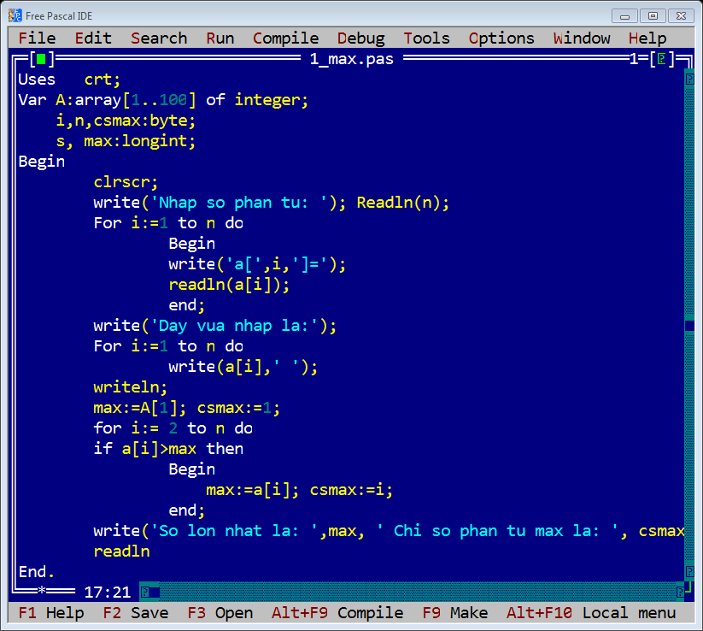

Slide 29
LUYỆN TẬP
Câu 1. Nếu dãy có nhiều phần tử cùng giá trị lớn nhất thì chương trình trên sẽ đưa ra chỉ số nào?
Câu 2: Nếu dãy có nhiều phần tử cùng giá trị max thì thay đổi thế nào để in chỉ số của số phần tử max ở cuối cùng.
Câu 3: Nếu dãy có nhiều phần tử lớn nhất (Max). Làm thế nào để in ra tất cả các chỉ số của Max

Slide 30
LUYỆN TẬP
Câu 1. Nếu dãy có nhiều phần tử cùng giá trị lớn nhất thì chương trình trên sẽ đưa ra chỉ số phần tử đầu tiên.
Câu 2: Nếu dãy có nhiều phần tử cùng giá trị max thì thay đổi thế nào để in chỉ số của số phần tử max ở cuối cùng.
Thay đổi câu lệnh if ..then.
If a[i]>=max then…..

Slide 31
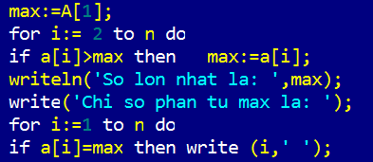
LUYỆN TẬP
Câu 3: Nếu dãy có nhiều phần tử lớn nhất (Max). Làm thế nào để in ra tất cả các chỉ số của Max

Slide 32
4. VẬN DỤNG – MỞ RỘNG
Bài 1:
Nhập vào dãy số nguyên.
Tìm và đưa ra số nhỏ nhất của dãy và vị trí của nó trong dãy.
Bài 2: (về nhà)
Nhập vào một dãy số nguyên.
Tính tổng các số chia hết cho 3
Bài 3: (về nhà)
Nhập vào một dãy số nguyên.
Số lượng số chẵn và số lượng số lẻ có trong dãy
Số lượng số nguyên tố có trong dãy

Slide 33
4. VẬN DỤNG – MỞ RỘNG
Bài 1:
Nhập vào dãy số nguyên.
Tìm và đưa ra số nhỏ nhất của dãy và vị trí của nó trong dãy.
Đáp Án:
Max:=a[1];
For i:=2 to n do
If min>=a[i] then
Begin
Min:=a[i];
Csmin:=i;

Slide 34
BÀI 12
MẢNG MỘT CHIỀU (T3)

Slide 35
KHỞI ĐỘNG
Hãy Đọc Và Trả Lời Các Câu Hỏi Trắc Nghiệm Sau !

Slide 36
KHỞI ĐỘNG
Câu 1: Phát biểu nào dưới đây về kiểu mảng một chiều là phù hợp?
A. Là một tập hợp các số nguyên
B. Độ dài tối đa của mảng là 255
C. Là một dãy hữu hạn các phần tử cùng kiểu
D. Mảng không thể chứa kí tự
Câu 2: Để khai báo số phần tử của mảng trong PASCAL, người lập trình cần:
A. khai báo một hằng số là số phần tử của mảng
B. khai báo chỉ số bắt đầu và kết thúc của mảng
C. khai báo chỉ số kết thúc của mảng
D. không cần khai báo gì, hệ thống sẽ tự xác định

Slide 37
KHỞI ĐỘNG
Câu 3: Phát biểu nào dưới đây về chỉ số của mảng là phù hợp nhất?
A. Dùng để truy cập đến một phần tử bất kì trong mảng
B. Dùng để quản lí kích thước của mảng
C. Dùng trong vòng lặp với mảng
D. Dùng trong vòng lặp với mảng để quản lí kích thước của mảng
Câu 4: Phát biểu nào sau đây về mảng là không chính xác?
A. Chỉ số của mảng không nhất thiết bắt đầu từ 1
B. Có thể xây dựng mảng nhiều chiều
C. Xâu kí tự cũng có thể xem như là một loại mảng
D. Độ dài tối đa của mảng là 255

Slide 38
KHỞI ĐỘNG
Câu 5: Phương án nào dưới đây là khai báo mảng hợp lệ?
A. Var mang : ARRAY[0..10] OF INTEGER;
B. Var mang : ARRAY[0..10] : INTEGER;
C. Var mang : INTEGER OF ARRAY[0..10];
D. Var mang : ARRAY(0..10) : INTEGER;
Câu 6: Cho khai báo mảng như sau: Var a : array[0..10] of integer ;
Phương án nào dưới đây chỉ phần tử thứ 10 của mảng?
A. a[10];
B. a(10);
C. a[9];
D. a(9);

Slide 39
KHỞI ĐỘNG

Slide 40
KHỞI ĐỘNG
Câu 1. C
Câu 2.B
Câu 4.D
Câu 5.A
Câu 3.A
Câu 6.A

Slide 41
2. HÌNH THÀNH KIẾN THỨC
Bài toán: Viết chương trình giải quyết các bài toán nhập dãy số nguyên A₁..A_{n} (n<=200, giá trị mỗi phần tử nhỏ hơn 300).
Tính và đưa ra màn hình tổng các số lẻ có trong dãy.
Nhập vào số nguyên x. Tính và đưa ra màn hình tổng các số chia hết cho x.
Hiển thị ra màn hình số lượng số chẵn có trong dãy.
Nhập vào số nguyên x. Tìm và hiển thị vị trí số x tìm được trong dãy A (nếu không tìm thấy thì thông báo “không có”).

Slide 42
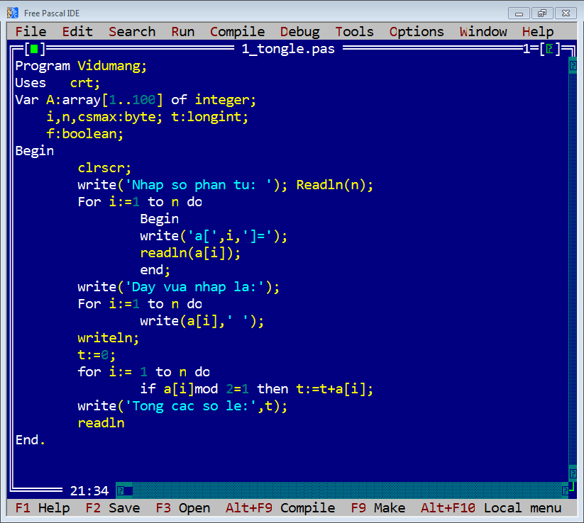
2. HÌNH THÀNH KIẾN THỨC
Bài 1
Tính và đưa ra màn hình
tổng các số lẻ có trong dãy

Slide 43
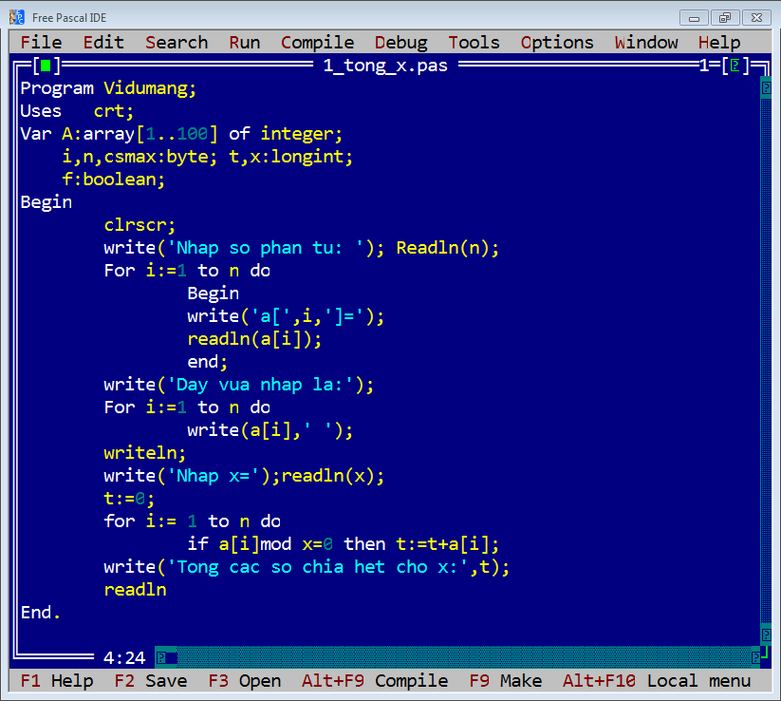
2. HÌNH THÀNH KIẾN THỨC
Bài 2
Nhập vào số nguyên x.
Tính và đưa ra màn hình tổng các số chia hết cho x

Slide 44
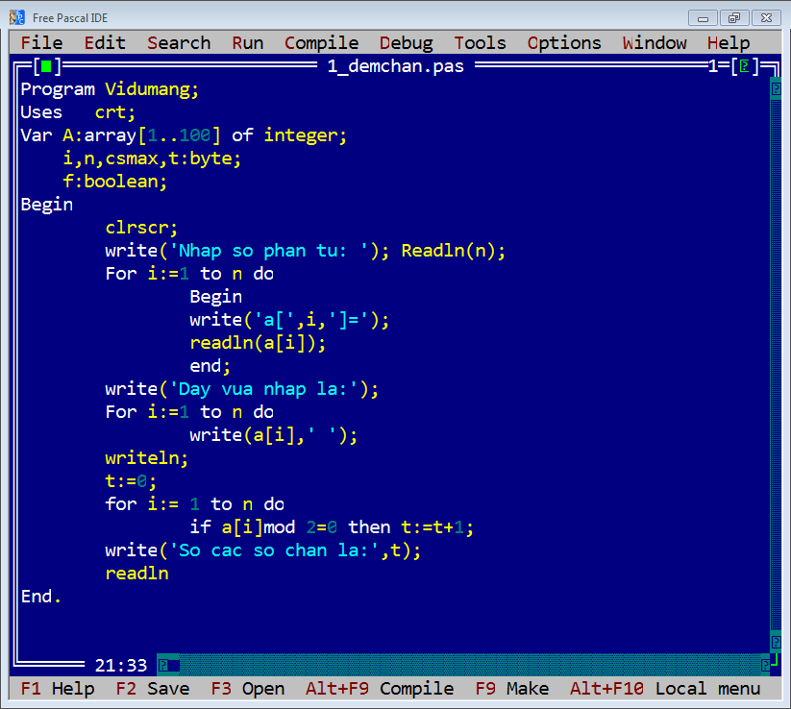
2. HÌNH THÀNH KIẾN THỨC
Bài 3
Hiển thị ra màn hình
số lượng số chẵn có trong dãy

Slide 45
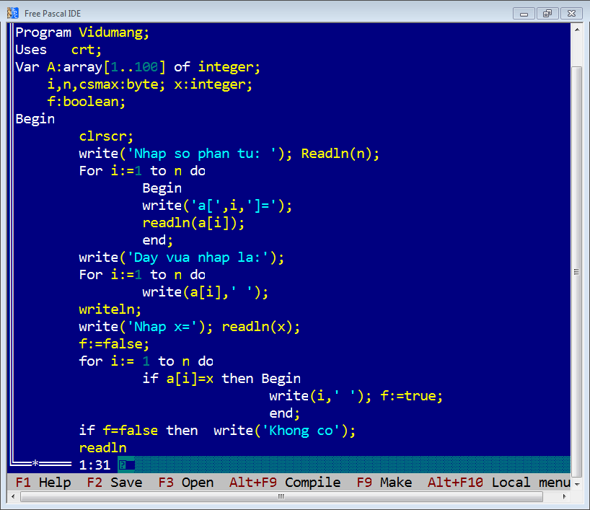
2. HÌNH THÀNH KIẾN THỨC
Bài 4
Nhập vào số nguyên x.
Tìm và hiển thị vị trí số x
tìm được trong dãy A
(nếu không tìm thấy thì
thông báo “không có”).

Slide 46
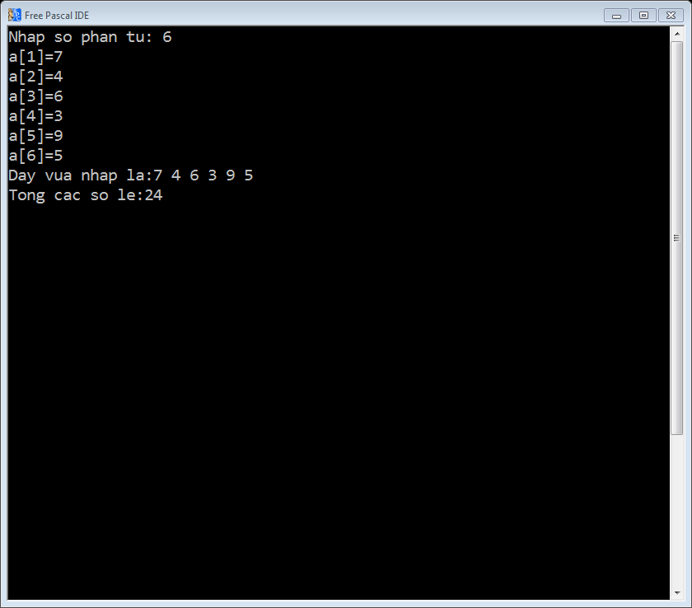



2. HÌNH THÀNH KIẾN THỨC
Kết quả chạy chương trình
Bài 1
Bài 3
Bài 2
Bài 4

Slide 47
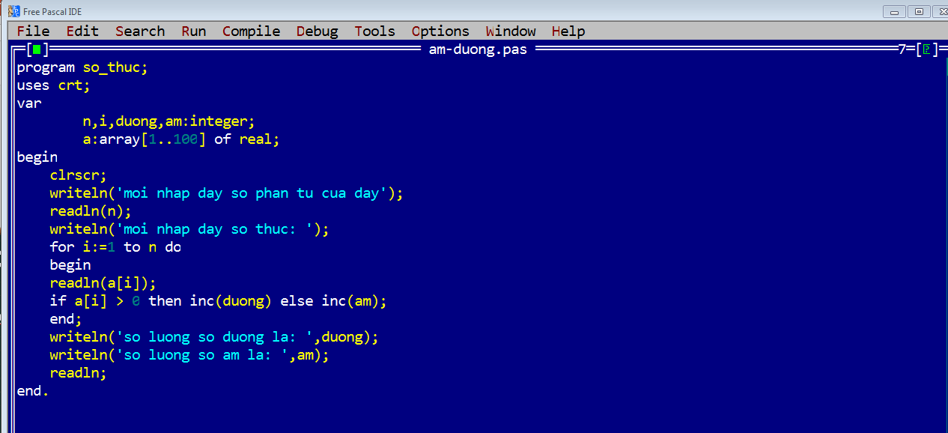
3. VẬN DỤNG MỞ RỘNG
Bài 1: Nhập vào một dãy số thực. Cho biết số lượng số âm và số lượng số dương có trong dãy

Slide 48
3. VẬN DỤNG MỞ RỘNG
Bài Tập Về Nhà:
Bài 5,6,7
SGK –Tr 79

